Slide 1
«Рассказы Люси Синицыной, ученицы третьего класса»
Викторина
по книге
Ирины Пивоваровой

Slide 2
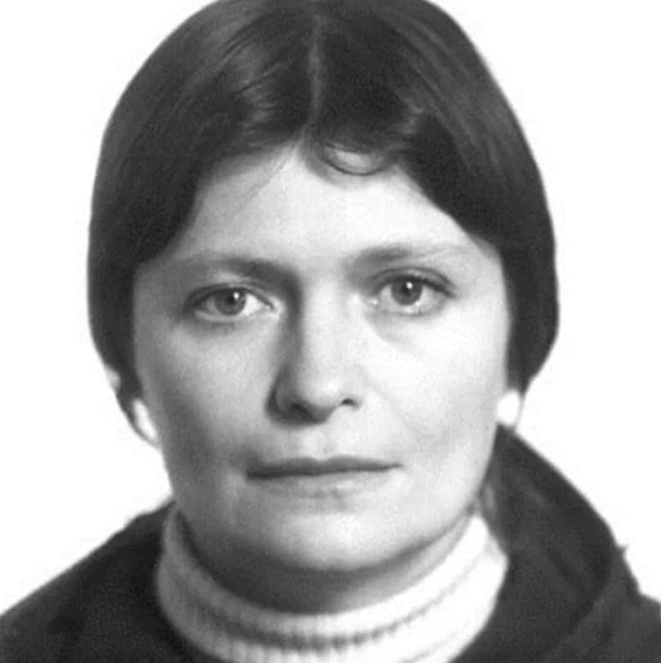
Ирина Михайловна Пивоварова (1939-1986)

Slide 3
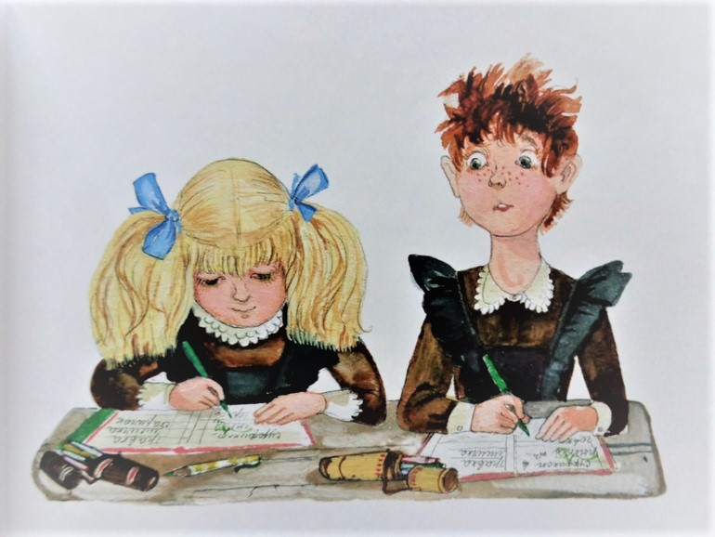
Как звали лучшую подругу Люси Синицыной?
Люся Птицына
Люся Косицына
Люся Колосницына

Slide 4
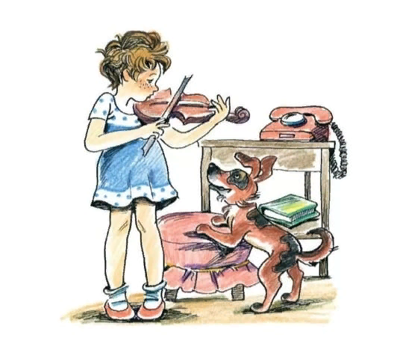
На каком музыкальном инструменте училась играть Люся?
На скрипке
На контрабасе
На виолончели

Slide 5
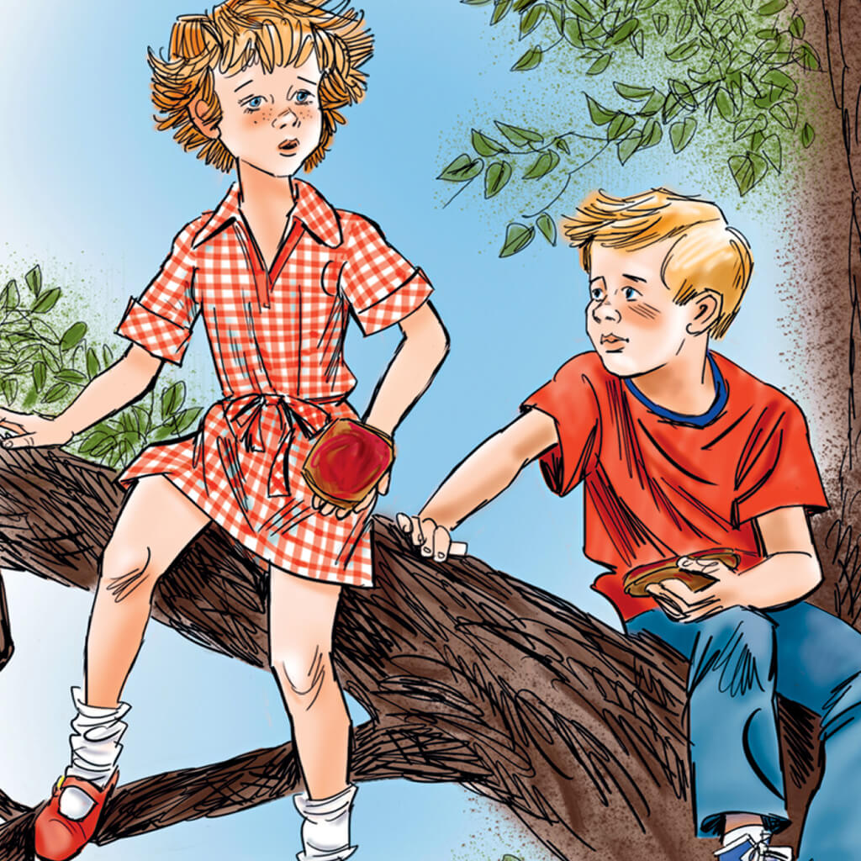
Кто написал записку Люсе и подписал её ЯЛО-КВО-КЫЛ?
Оля Клыкова
Коля Лыков
Толя Крылов

Slide 6
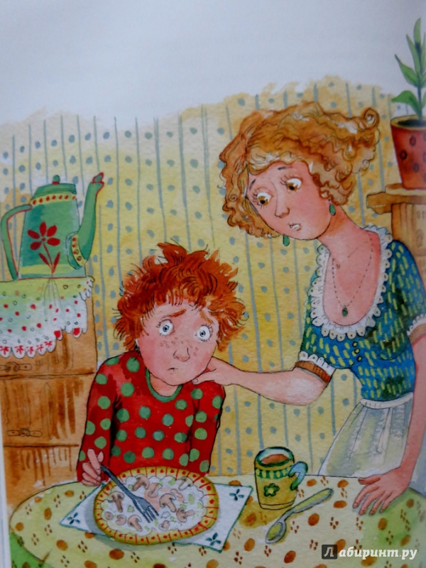
Какую кашу не могла терпеть Люся?
Рисовую
Овсяную
Манную

Slide 7
Как зовут собаку Люси?
Уран
Буран
Полкан

Slide 8
Кем хотел стать Коля Лыков, когда вырастет?
Моряком
Артистом
Лётчиком

Slide 9
Благодарим за внимание

